Slide 1
MEKANISME KEMATIAN JARINGAN DAN NEKROSIS DALAM SEL

Slide 2
KEMATIAN SEL
Pada kerusakan yang terjadi secara terus menerus, maka kerusakan tersebut menjadi irreversibel dan akhirnya sel tidak memiliki kemampuan untuk memperbaiki kerusakan sehingga menyebabkan sel mati.
Ada 2 macam kematian sel, yang dibedakan dari morfologi, mekanisme dan perubahan fisiologis dan penyakit, yaitu :
apoptosis
nekrosis

Slide 3
Dua pola dasar kematian sel:
nekrosis (khususnya nekrosis koagulatif) terjadi setelah suplai darah hilang / setelah terpajan toksin & ditandai dg pembengkakan sel, denaturasi protein dan kerusakan organela → disfungsi berat jaringan.
apoptosis (fisiologis : embriogenesis; patologis : kerusakan mutasi yg tidak diperbaiki)

Slide 4
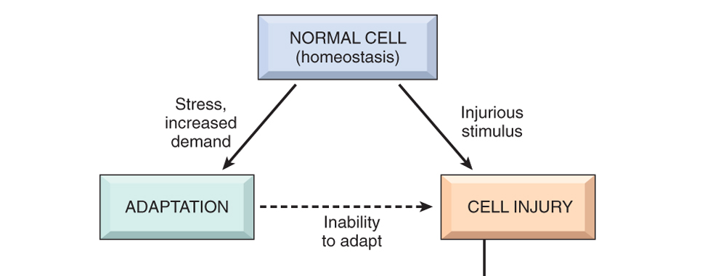
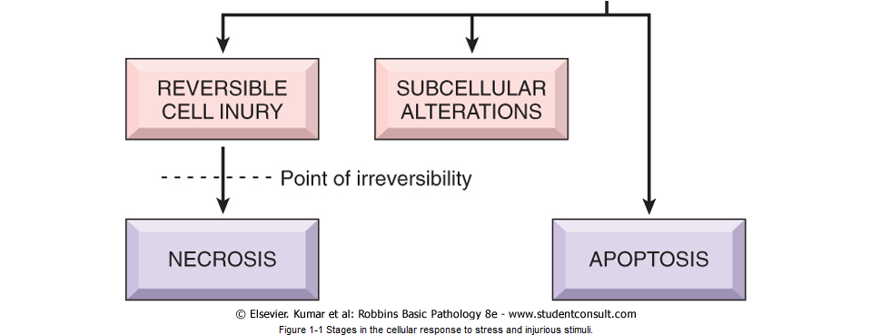

Slide 5
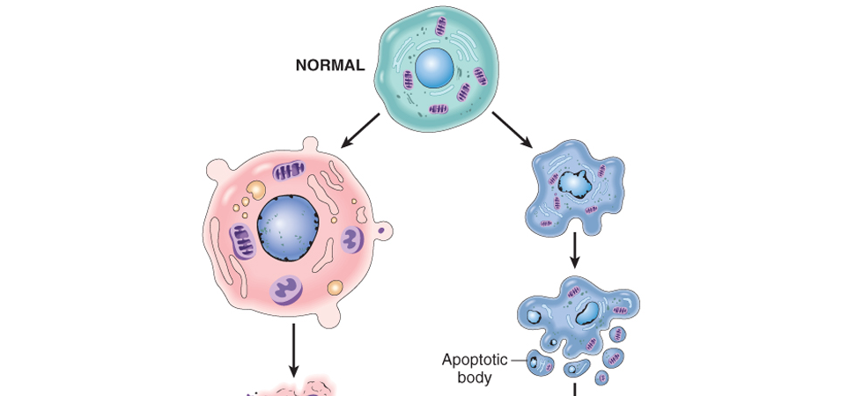
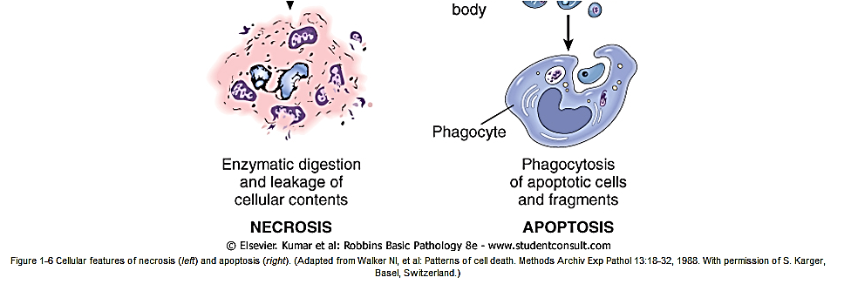

Slide 6
Apoptosis
Kematian sel oleh sel itu sendiri yang disebabkan oleh growth factor atau DNA sel atau protein yang dihancurkan dengan maksud perbaikan.
Memiliki karakteristik sel dimana inti sel mengalami pemadatan dan tidak terjadi kerusakan membran sel.
Apoptosis memerlukan sintesis aktif RNA dan protein dan merupakan suatu proses yang memerlukan energi
Secara morfologis, proses ini ditandai oleh pemadatan kromatin di sepanjang membran inti

Slide 7
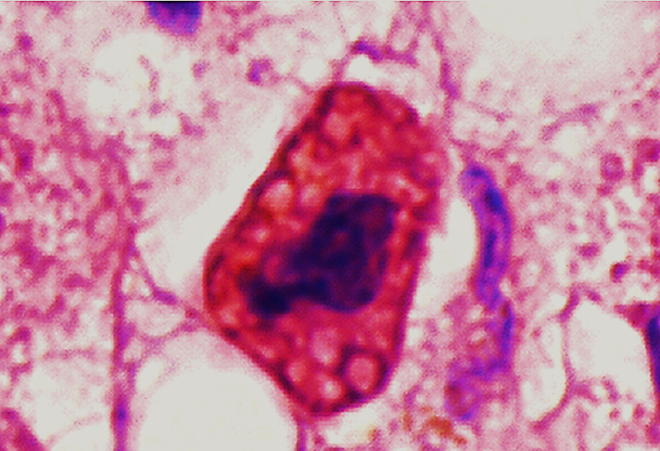
APOPTOSIS SEL HATI OLEH VIRUS HEPATITIS
Sel mengalami pengurangan ukuran dan sitoplasmanya berwarna eosinophilic terang serta nukleusnya mengalami kondensasi

Slide 8
Nekrosis
Terjadi kerusakan membran, lisosom mengeluarkan enzim ke sitoplasma dan menghancurkan sel, isi sel keluar dikarenakan kerusakan membran plasma dan mengakibatkan reaksi inflamatori.
Nekrosis adalah pathway yang secara umum terjadi pada kematian sel yang diakibatkan oleh:
  Ischemia
  Keracunan
  Infeksi dan
  Trauma

Slide 9
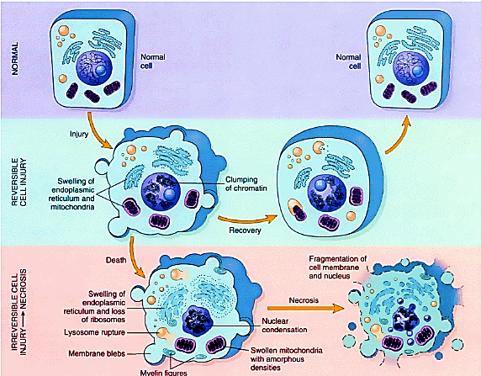

Slide 10
PERBEDAAN KEMATIAN SEL SECARA NECROSIS DAN APOPTOSIS
FEATURE | NECROSIS | APOPTOSIS
Cell size | Enlarge (swelling) | Reduce (shrinkage)
Nucleus | Pyknosis - karyorhexis - karyolysis | Fragmentation into nucleosome – size fragments
Plasma membrane | Disrupted | Intact, altered structure, especially orientation of lipid
Cellular content | Enzymatic digestion, may leak out of cell | Intact, maybe released in apoptotic bodies
Adjacent inflamation | Frequent | No
Physiologic / pathologic role | Invariably pathologic (culmination of irreversible cell injury) | Often physiologic, means eliminating unwanted cells, maybe pathologic after some forms of cell injury, especilly DNA damage

Slide 11
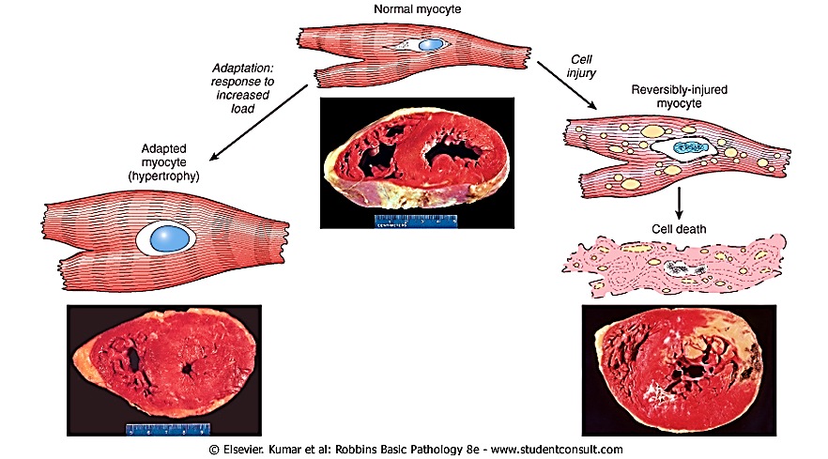

Slide 12
SEKIAN

